Slide 1
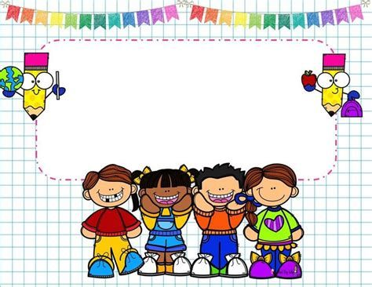
Notas científicas
Alumna: Jaqueline Morales Candia

Slide 2
Revolución mexicana
La Revolución Mexicana es el movimiento armado iniciado en 1910 para terminar la dictadura de Porfirio Díaz y que culminó oficialmente con la promulgación de la nueva Constitución Política de los Estados Unidos Mexicanos de 1917, siendo ésta la primera a nivel mundial en reconocer las garantías sociales y los derechos laborales colectivos. Al inicio del mandato de Porfirio Díaz se dieron sublevaciones de gente perteneciente al antiguo régimen liberal y que aunadas a una serie de acontecimientos políticos, económicos y sociales fueron punto clave para el surgimiento del movimiento de la Revolución Mexicana
La figura de Madero es emblemática para el movimiento revolucionario, Las ideas liberales aprendidas desde la infancia, lo impulsaron para buscar una mayor justicia social en México, por lo que en 1901 se comprometió con las ideas del Partido Liberal y difundió el periódico Regeneración de los hermanos Flores Magón
Esto se contara a los alumnos como un cuento explicando que Porfirio Díaz fue presidente de México por 30 años, y aunque logro muchas cosas fue acosta del pueblo, es por eso que Francisco I. madero, Francisco Villa, Venustiano Carraza, Emiliano Zapata y todo el pueblo de México lucharon sus derechos hasta que lograron ganar.
CNDH(sin año) Aniversario del inicio de la revolución mexicana
https://www.cndh.org.mx/noticia/aniversario-del-inicio-de-la-revoluc

Slide 3
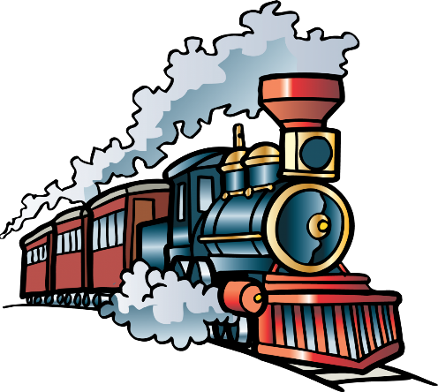
El ferrocarril
A estallar la Revolución Mexicana, de pronto la mayoría del personal extranjero salió del país permitiendo a los mexicanos cubrir los puestos deseados.
A llegar a la presidencia, Francisco I. Madero se juntó con el gremio ferrocarrilero en forma de la Unión Mexicana de Mecánicos que le apoyaba. En el mismo año de 1912, se inició la construcción de la primera locomotora nacional en los talleres de Aguascalientes – la 40. La construcción de su bastidor estaba a cargo de cuatro señores: Tirso Oreñana; Evaristo Martínez; Lorenzo Rodríguez y Silvestre G. Trujano.
A terminar la Revolución Mexicana, la infraestructura ferroviaria construida en el siglo antepasado y principios del siglo XX, quedó en tal mal estado que no servía para mucho, por ende, se tuvo que iniciar el periodo posrevolucionario con la rehabilitación de la infraestructura por completo comprando nuevo equipo, corrigiendo trazos y construyendo nueva vías para facilitar la integración nacional y comunicación entre los principales centros de producción y distribución del país, ya que el ferrocarril era el único medio disponible para cubrir la necesidad de transportar grandes cantidades largas distancias.
Se explicara a los alumnos como antes se acostumbraba a viajar en ferrocarril y construirán uno a través de materiales reciclados
http://www.inahchihuahua.gob.mx/articulos.pl?id=68

